Slide 1
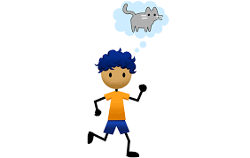
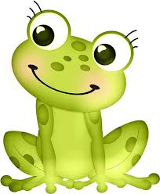
Περπατάω όπως τα ζωάκια

Slide 2
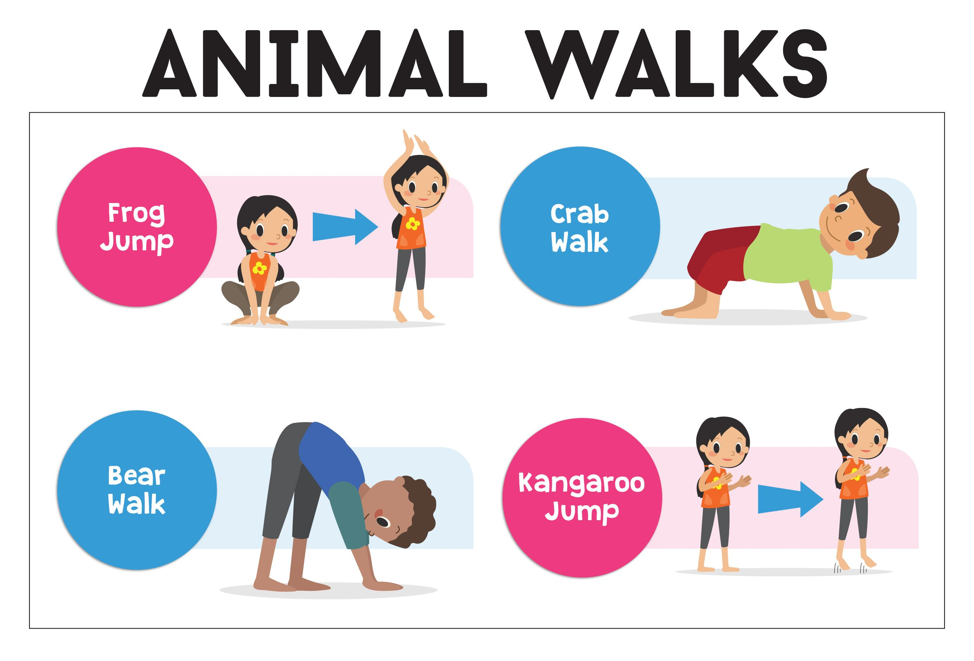

Slide 3


Ζεσταίνουμε το σώμα μας χορεύοντας το τραγούδι κεφάλι, ώμοι, γόνατα και πόδια κάνοντας τις κινήσεις που μας λέει το τραγούδι.

Slide 4
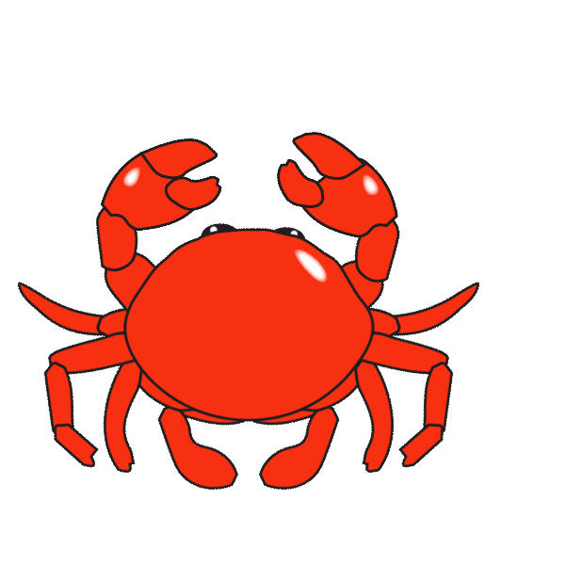
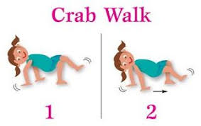
Ξεκινάμε με βαθύ κάθισμα, ακουμπώντας τα χέρια μας στο έδαφος και γέρνοντας προς τα πίσω το κεφάλι μας. Περπατάμε πίσω και πλάγια, προσέχοντας να κρατάμε τη λεκάνη προς τα κάτω και την πλάτη μας ίσια .
Προσοχή δεν πρέπει το σώμα μας να μοιάζει με τραπεζάκι! (όπως δείχνει η εικόνα)

Slide 5
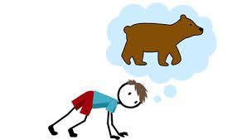
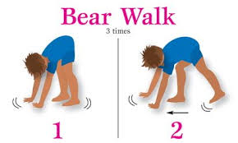
Ερχόμαστε σε όρθια θέση, γέρνουμε τον κορμό μας μπροστά και ακουμπάμε τα χέρια στο έδαφος. Ξεκινάμε να περπατάμε μπροστά με ίδιο χέρι, ίδιο πόδι δηλαδή δεξί χέρι, δεξί πόδι μπροστά και στη συνέχεια αριστερό πόδι, αριστερό χέρι στον ίδιο χρόνο.

Slide 6
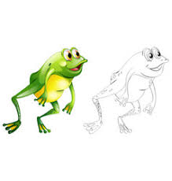
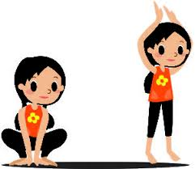
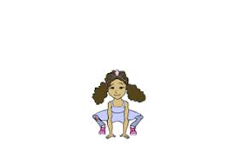
Ξεκινάμε με βαθύ κάθισμα, τοποθετώντας τα χέρια μας
στο έδαφος ανάμεσα στα γόνατά μας . Χρησιμοποιούμε τα
πόδια-πέλματα μας και πηδάμε μπροστά. Προσγειωνόμαστε
με τα πόδια μας στο έδαφος και τα χέρια αναμεσά τους.

Slide 7
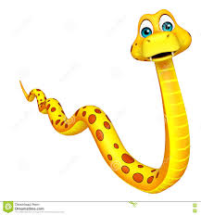
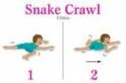
Ξαπλώνουμε με την κοιλιά μας στο έδαφος ενώ τα χέρια μας είναι δίπλα από τα αυτιά μας . Κουνάμε τους γοφούς μας και τους ώμους μας δεξιά, αριστερά προσπαθώντας να χρησιμοποιούμε ελάχιστα τα χέρια μας .

Slide 8
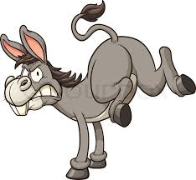
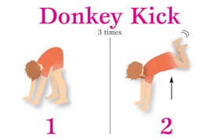
Ξεκινάμε από όρθια θέση ,γέρνουμε μπροστά και τοποθετούμε και τα δύο χέρια μας στο έδαφος, στην ίδια ευθεία με τους ώμους μας . Πηδάμε με τα πόδια μας κλωτσώντας προς τα πίσω, ανεβάζοντας ψηλά τη λεκάνη μας, ενώ στηριζόμαστε με δύναμη στα χέρια μας. Κοιτάμε πάντα τα δάχτυλα των χεριών μας.

Slide 9
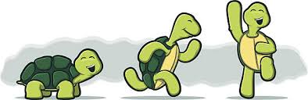
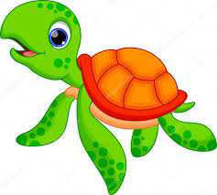
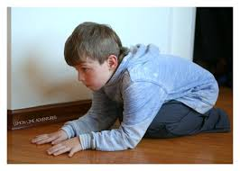
Ξεκινάμε στηριζόμενοι στα χέρια και στα γόνατα (στα τέσσερα). Λυγίζουμε τα χέρια μας και ακουμπάμε αγκώνες, πήχεις και παλάμες στο έδαφος, ενώ φέρνουμε προς τα πίσω τη λεκάνη μας
μέχρι να ακουμπήσει στις φτέρνες μας .
Μετακινούμαστε προς τα εμπρός σε αργή κίνηση.

Slide 10
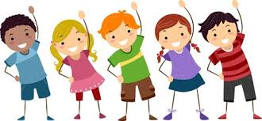
Φυσική Αγωγή
Παιδικός σταθμός -Νηπιαγωγείο
Κουτσικέα Αγγελική
akou@geitonas-school.gr

